Slide 1

Падение Избранной рады и введение опричнины
§ 12–13 стр.64-65 работа с документом, письменно ответить на вопросы. Сообщение: Стефан Баторий • Симеон Бекбулатович • Кучум • Ермак

Slide 2
План
1.Разлад между Иваном IV и Алексеем Адашевым.
2. Смерть царицы Анастасии и начало опал.
3. Отъезд царя из Москвы.
4. Опричнина и земщина.
5.Опричные казни.
6. Крымские набеги. Битва при Молодях 1572 г.

Slide 3
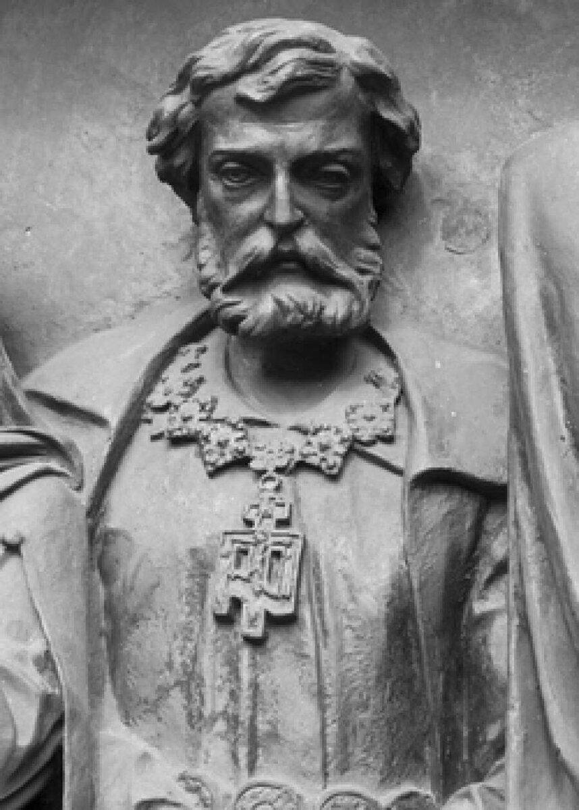
2. Смерть царицы Анастасии и начало опал.
В августе 1560 г. Алексея Адашева отправили на войну в Ливонию, потом арестовали. Он умер в заточении от болезни. Протопопа Сильвестра сослали в Соловецкий монастырь. Иван IV отдалил двоюродного брата Владимира, его удел в Старице наводнили шпионы.
Алексей Адашев

Slide 4
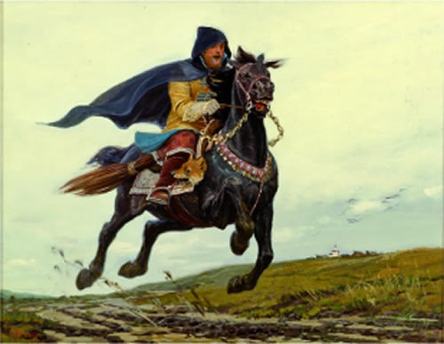
4. Опричнина и земщина.
3 Февраля 1565 г.
принят указ о ведении опричнины,
в соответствии с которым страна была разделена на 2 части
«ОПРИЧНИНА»
Во главе с
Иваном IV
«ЗЕМЩИНА»
во главе с Боярской думой
Опричное войско
Террор
по всей стране

Slide 5
ПОСЛЕДСТВИЯ ОПРИЧНИНЫ
Политические
Укрепление режима личной власти царя
Ухудшение обороно-способности страны
Социально-
экономические
Хозяйственное разорение страны
1581 г. – введение «заповедных лет», т.е. запрет Юрьева дня
Рост преступности

